Slide 1
“АНТИБИОТИКИЙН ТАЛААРХ МЭДЛЭГ, ХАНДЛАГЫГ ДЭЭШЛҮҮЛЭХ ДЭЛХИЙН 7 ХОНОГ” Монгол улс. 2018 он
ЭРҮҮЛ
МЭНДИЙН
ЯАМ

Slide 2
“АНТИБИОТИКИЙН ТАЛААРХ МЭДЛЭГ, ХАНДЛАГЫГ ДЭЭШЛҮҮЛЭХ ДЭЛХИЙН 7 ХОНОГ”
ДЭМБ-аас жил бүрийн 11 сард “Антибиотикийн талаарх мэдлэг хандлагыг дээшлүүлэх” дэлхийн 7 хоногийг зохион байгуулдаг ба Монгол улс 4 дэх жилдээ энэхүү 7 хоногийг зохион байгуулж байна.
НТ- Дэлхийн хүн амын эрүүл мэнд, хүнсний аюулгүй байдал, хүрээлэн буй орчин болон эдийн засагт нөлөөлж байна.
НТ-ийн хяналт, урьдчилан сэргийлэлт холбогдох салбаруудын олон талт хамтын ажиллагаа шаардсан ажил:
Хүний эрүүл мэндийн тусламж үйлчилгээ,
Мал, амьтны эрүүл мэнд,
Газар тариалан, хоол хүнсний үйлдвэрлэл
Байгаль, хүрээлэн буй орчин.

Slide 3
НТ-ээс шалтгаалсан нас баралт /жил тутам/
НЯНГИЙН ТЭСВЭРЖИЛТ (НТ)
НТ-ээс шалтгаалсан нас баралт /2050/
10 сая
Source: Antimicrobial Resistance: Tackling a crisis on the Health and Wealth of Nations. The Review of Antimicrobial Resistance, Chaired by Jim O’Neill (December 2014)

Slide 4
ДЭМБ
НЯНГИЙН ТЭСВЭРЖИЛТИЙН АРГА ХЭМЖЭЭНИЙ ТӨЛӨВЛӨГӨӨ
МОНГОЛ УЛС
2014 оны гишүүн орнуудын бүсийн зөвлөгөөний дагуу 2014 оны 10 сард болсон Бүсийн зөвлөлийн 65 дахь зөвлөгөөнөөр ДЭМБ-ын Номхон далайн баруун эргийн бүсийн нянгийн тэсвэржилтийн арга хэмжээний төлөвлөгөөг боловсруулж, хэлэлцэн баталсан.
“Нянгийн тэсвэржилтээс сэргийлэх салбар дундын үйл ажиллагааны төлөвлөгөө”-г 2017-2020 онд хэрэгжүүлэхээр ЭМС, ХХАХҮС-ын хамтарсан 2017 оны А/191, А/64 дүгээр тушаалаар батлан мөрдөж байна

Slide 5
НЯНГИЙН ЭСРЭГ ЭМИЙН БҮРТГЭЛД ЭЗЛЭХ ХУВЬ 13.4%
НЯНГИЙН ЭСРЭГ ЭМ
Эрүүл мэндийн тусламж үйлчилгээнд хэрэглэж буй нийт эмийн 30 орчим хувийг нянгийн эсрэг үйлдэлтэй эм эзэлж байгаа нь бусад оронтой харьцуулахад энэ төрлийн эмийн хэрэглээ өндөр байгааг харуулж байна.

Slide 6
НЯНГИЙН ЭСРЭГ ЭМ
АТС КОДООР

Slide 7
УЛСЫН БҮРТГЭЛТЭЙ АНТИБИОТИК ЭМ
№ | Эмийн бүлэг | Бүртгэлтэй эмийн тоо | Бүртгэлд эзлэх хувь
1 | Пенициллиний бүлэг | 143 | 23.5
2 | Цефалоспорин | 108 | 17.8
3 | Макролид | 107 | 17.6
4 | Фторхинолин | 88 | 14.5
5 | Нянгийн эсрэг бусад эмүүд | 65 | 10.7
6 | Аминогликозид | 29 | 4.8
7 | Карбапенем | 25 | 3.8
8 | Тетрациклин | 15 | 2.5
9 | Амфеникол | 11 | 1.8
10 | Линкозамид | 10 | 1.6
11 | Гликопепдид | 9 | 1.5

Slide 8
АНТИБИОТИК ЭМИЙН ХЭЛБЭР ЭЗЛЭХ ХУВЬ

Slide 9
7 үйлдвэрийн 44 нэрийн нянгийн эсрэг эм бүртгэгдсэн /ОУН-ээр 16 нэрийн эм/
ҮНДЭСНИЙ ҮЙЛДВЭРИЙН НЯНГИЙН ЭСРЭГ
ЭМИЙН БҮРТГЭЛ

Slide 10
2015 он
“АНТИБИОТИКИЙГ ХАРИУЦЛАГАТАЙ ХЭРЭГЛЬЕ”

Slide 11
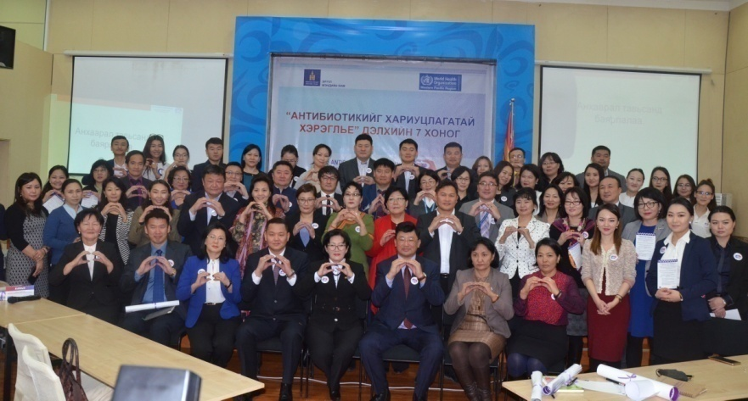
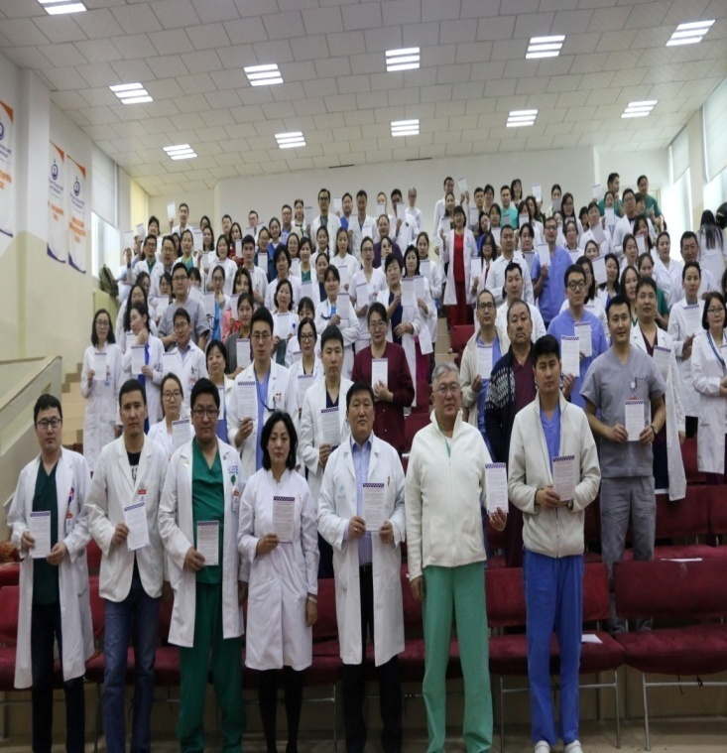
“АНТИБИОТИКИЙГ ХАРИУЦЛАГАТАЙ ХЭРЭГЛЬЕ” ХУУДСААР ИРГЭД, ЭМНЭЛГИЙН МЭРГЭЖИЛТНҮҮД АМЛАЛТЫГ ӨГСӨН /2016 он/

Slide 12
СУРТАЛЧИЛГААНЫ МАТЕРИАЛУУДЫГ ТҮГЭЭСЭН
2016 он

Slide 14
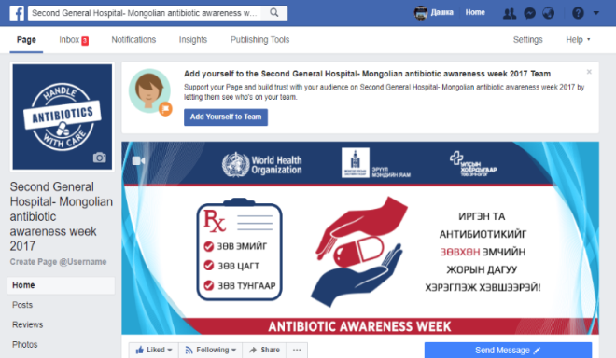
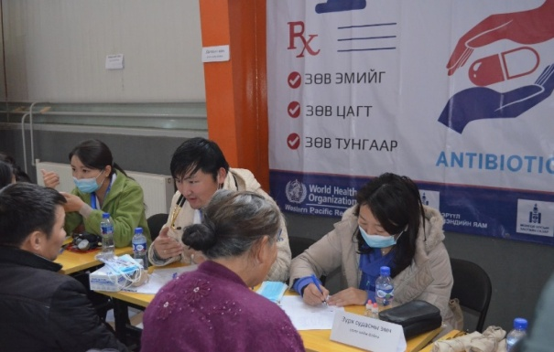
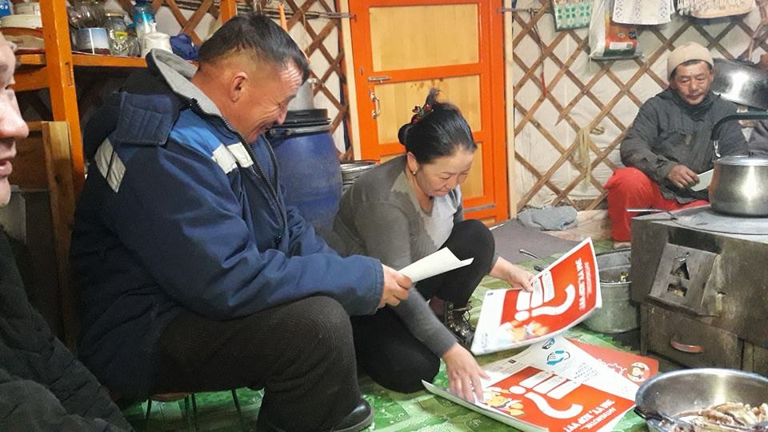
ДЭМБ-ын Номхон далайн Баруун эргийн бүсээс зохион байгуулсан “Антиботикийг хариуцлагатай хэрэглэх” 1сая иргэн амлалт өгөх цахим амлалтад Монгол улс нэгдсэн.
“АНТИБИОТИКИЙГ ХЭТРҮҮЛЭН БУРУУ ХЭРЭГЛЭХИЙГ ЗОГСООЁ! НЯНГИЙН ТЭСВЭРЖИЛТ ҮҮСЭХИЙН ЭСРЭГ ТЭМЦЬЕ!” 2017 он.
Иргэдэд зохистой хэрэглээний мэдээллийг түгээсэн

Slide 15
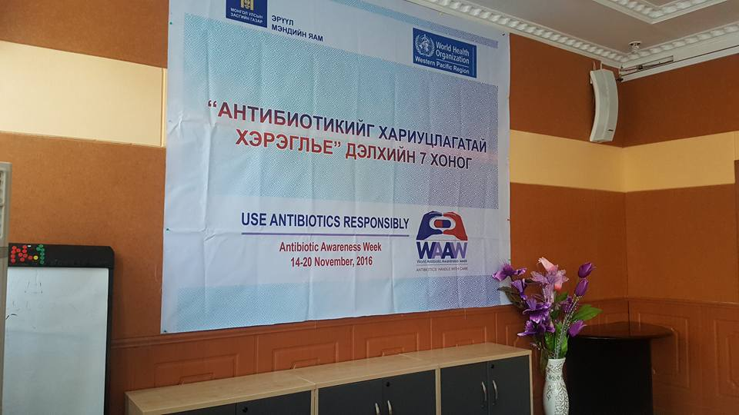
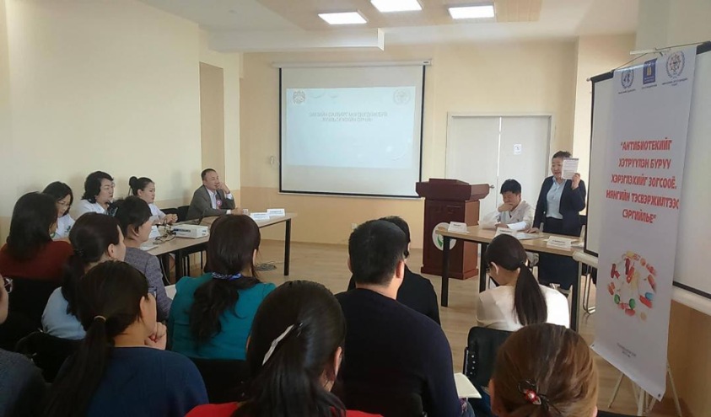
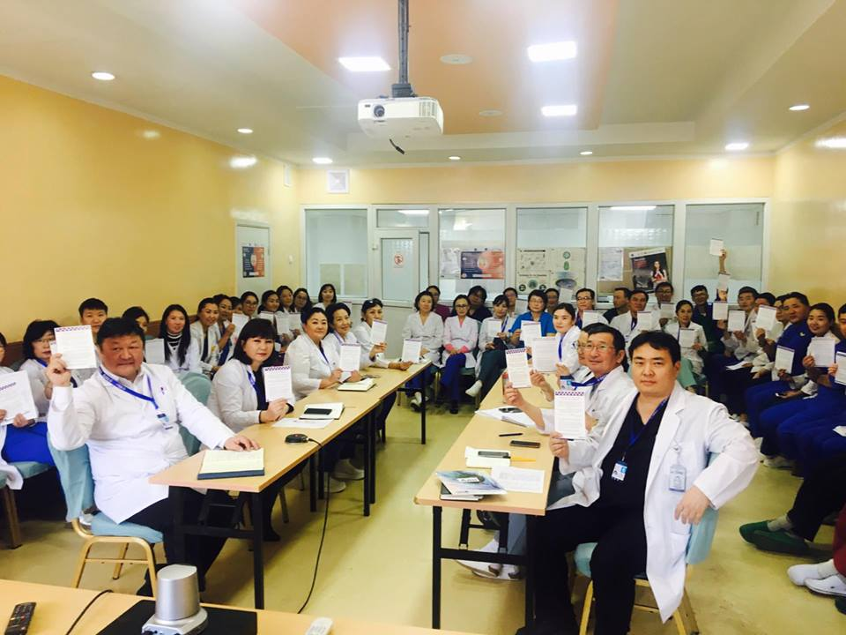
ЭМЧ МЭРГЭЖИЛТНҮҮДЭД ТАНХИМЫН БОЛОН ОНЛАЙН СУРГАЛТУУДЫГ ЗОХИОН БАЙГУУЛСАН.

Slide 16
УРИА: “Дахин сайн бод. Эмчээс зөвлөгөө ав” “Антибиотикийг буруу хэрэглэх нь биднийг бүгдийг нь эрсдэлд оруулж байна” .

Slide 17
ДЭЛХИЙН ЭРҮҮЛ МЭНДИЙН БАЙГУУЛЛАГААС 7 ХОНОГИЙН ХҮРЭЭНД ӨГЧ БУЙ МЕССЕЖ НЬ:
Антибиотик хэрэглэхийн өмнө эрүүл мэндийн мэргэшсэн ажилтнуудаас зөвлөгөө авах хэрэгтэй.
Шинээр антибиотик нээгдэхгүй байгаа тул цаашид бид хэрэглэх антибиотикгүй болох эрсдэлтэй учир нянгийн тэсвэржилтээс сэргийлж антибиотикийг хариуцлагатай хэрэглэх шаардлагатай байна.
Томуу, томуу төст ханиад зэрэг вирүсийн гаралтай халдварыг антибиотик эмчлэхгүй.
Хог хаягдлыг зохистой устгаж цэвэрлэх нь хүрээлэн буй орчныг хамгаалж, халдварт өвчин дэгдэхээс сэргийлснээр антибиотикийн хэрэглээг багасгаж, улмаар нянгийн тэсвэржилтийг бууруулна.

Slide 18
ТЭМДЭГЛЭЛТ ӨДРИЙН ХҮРЭЭНД :
“Антибиотик эмийн эмчилгээний чиг хандлага” эмнэлгийн мэргэжилтнүүдэд зориулсан сургалт зохион байгуулах
Иргэд, малчдад зориулсан мэдээллийг олон нийтийн мэдээллийн хэрэгслээр явуулах
“Антибиотикийг зөвхөн эмчийн жороор хэрэглэе” сурталчилгааны материал түгээх
Олон нийтийн цахим сүлжээгээр “Антибиотикийг хариуцлагатай хэрэглэх” сурталчилгааг түгээх зэрэг үйл ажиллагааг зохион байгуулна.

Slide 19
“Антибиотикийн дараах эрин үе”- орчин үеийн эмийн төгсгөл гэсэн үг.
Хоолой өвдөх, хүүхдийн өвдөгний шалбархай зэрэг нийтлэг шинж дахин биднийг үхэлд хүргэж болзошгүй.

